Slide 1
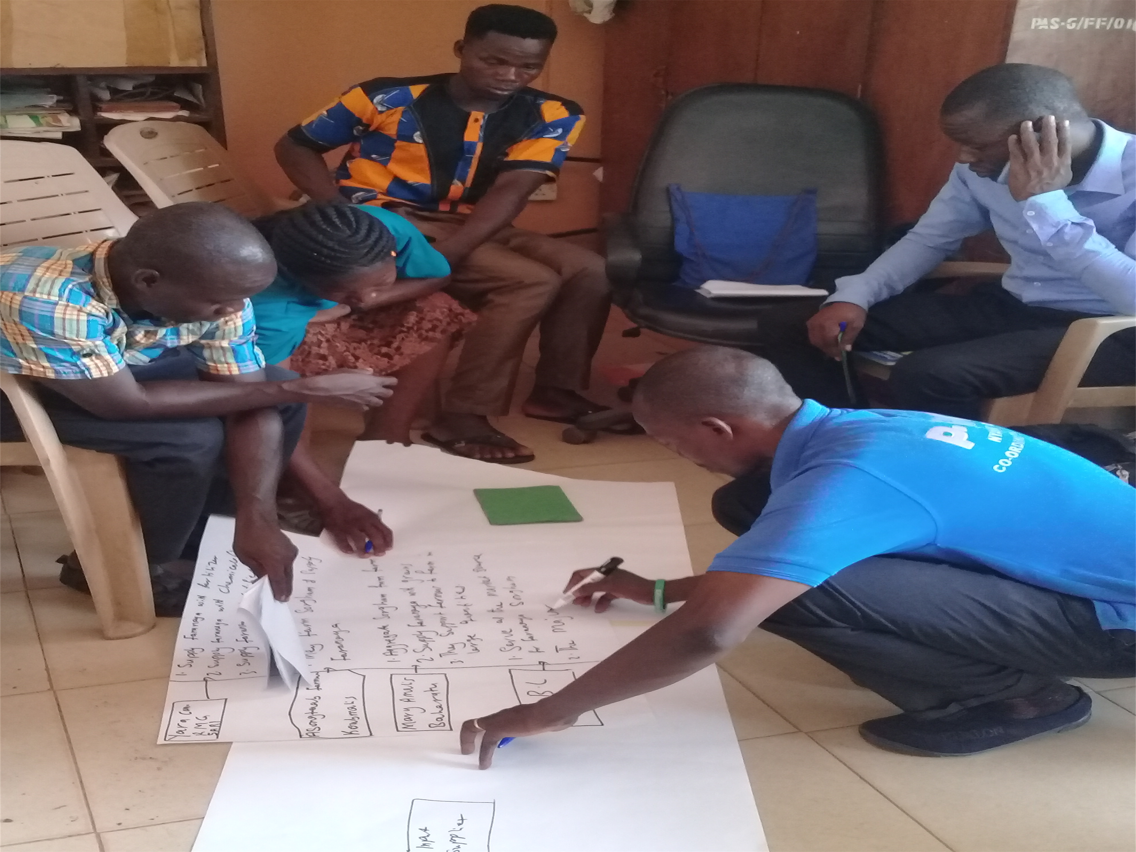
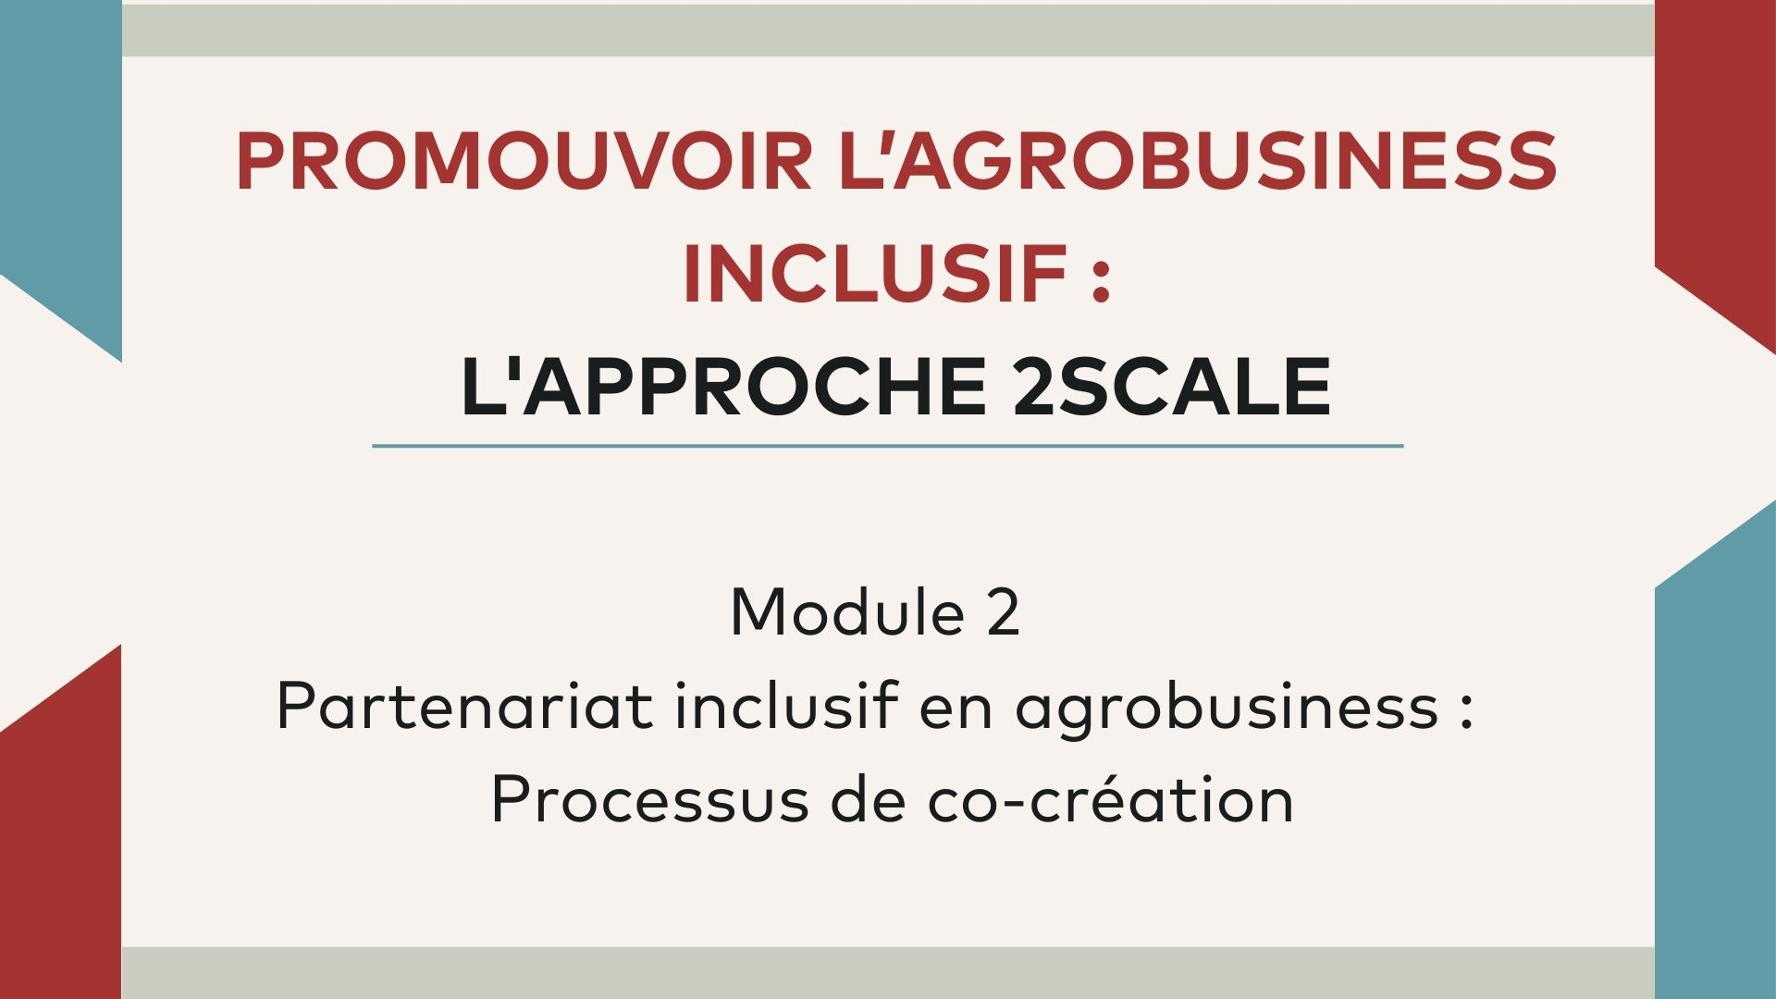

Slide 2
Module 2 : Aperçu
Session 1 - Gestion du processus de diagnostic et de conception
Session 2 - Mise en place de mécanismes de gouvernance des partenariats
Session 3 - Processus de réflexion et d'adaptation pour introduire la gestion adaptative dans les partenariats
Session 4 - Travailler en partenariat avec les fournisseurs de services d'appui aux entreprises (SAE)

Slide 3
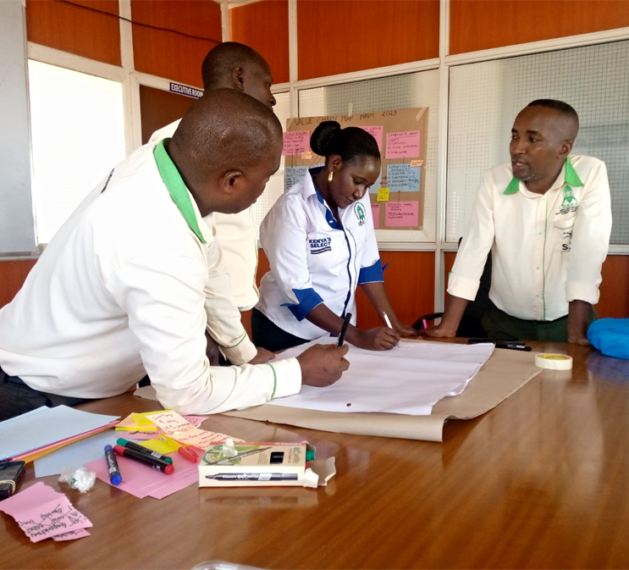

Objectifs
Session 1 - Gestion du processus de diagnostic et de Design (D&D)
Le processus D&D est conçu pour susciter l'intérêt de tous les acteurs et établir des relations avec le partenaire assurant le lead, afin d'élaborer des stratégies et de définir des priorités pour les acteurs du partenariat.
Les résultats du processus D&D serviront de base à la formalisation du partenariat et à l'élaboration d'un accord de partenariat.

Slide 4

Étapes du processus de D&D
Étape 1 - Collect de données et préparation de la base de référence
Étape 2 - Sélection des participants au diagnostic et à la conception
Étape 3 - Diagnostic de la situation actuelle du système d'approvisionnement alimentaire
Étape 4 - Vision de la situation souhaitée pour le partenariat
Étape 5 - Détermination d'un terrain d'entente
Étape 6 - Définir les chemins d'impact qui sous-tendent la stratégie du partenariat et la contribution aux domaines d'impact
Étape 7 - Validation et hiérarchisation des chemins d'impact et des domaines d'intervention

Slide 5
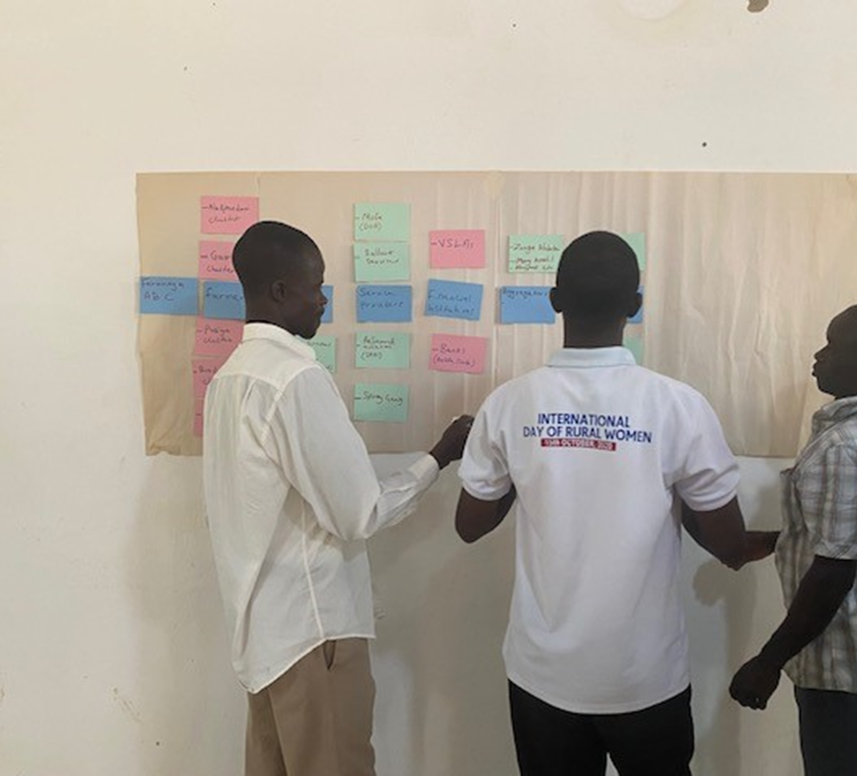
Cette étape permet d'identifier les données déjà disponibles au sein du réseau d'acteurs et de déterminer les données qui doivent encore être récupérées.
Pourquoi cette étape ?
Etape 1 - Collect de données et préparation de la base de référence
Les décisions sur ce que les acteurs du partenariat doivent faire et changer ne seront efficaces que si elles sont fondées sur des informations de base correctes.
Il contribuera à clarifier les conditions dans lesquelles le partenariat fonctionnera.
L'atelier permet également aux acteurs de valider les données avant qu'elles ne soient utilisées pour établir des objectifs de partenariat et des chemins d'impact.

Slide 6
Étape 2 : Sélection des participants au D&D
Qui devrions-nous inviter pour l'atelier D&D ?
Nous devons le faire de manière expérimentale afin de faire entrer le "système entier" dans la salle et de permettre à diverses parties prenantes de partager ce qu'elles savent.
Pour procéder à une sélection judicieuse des participants, vous devez rechercher un groupe de parties prenantes interdépendantes qui, parmi elles, ont :
Autorité : pour agir de leur propre chef, vous voulez les vrais décideurs, pas leurs représentants.
Ressources : en termes de temps, d'argent, d'accès et d'influence.
Expertise : dans les thèmes et questions (sociales, économiques, techniques) en jeu.
Information : dont les autres ont besoin.
Besoin : les personnes qui seront affectées par le résultat, le public cible.
  Examinez attentivement la diversité des données démographiques telles que l'âge, le sexe, la situation géographique, le revenu, la race et même l'appartenance ethnique.
L'expérience de 2SCALE suggère d'utiliser les critères ARE IN pour faire entrer l'ensemble du système dans la pièce.

Slide 7
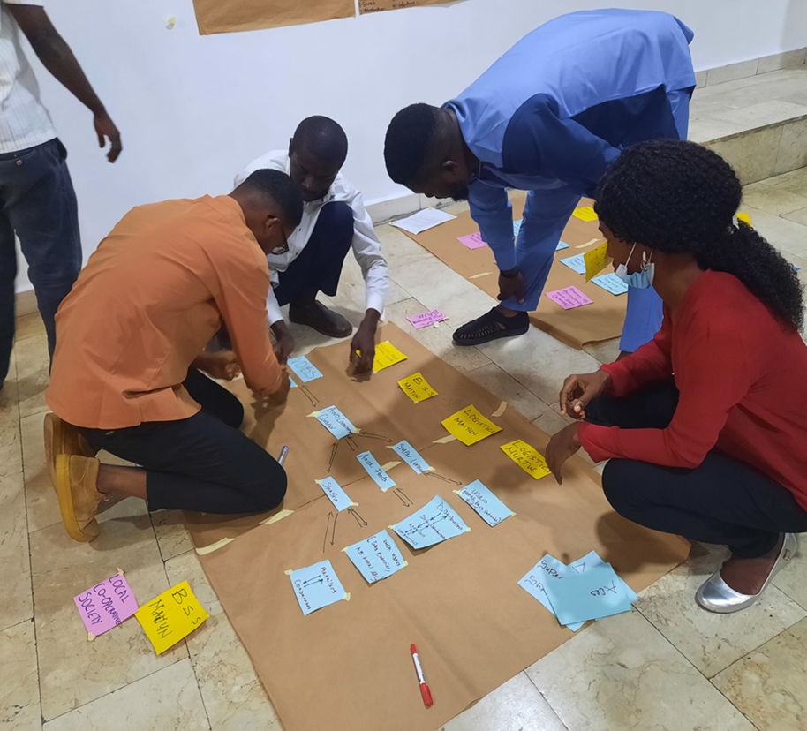
Pourquoi cette méthode ?
Pour mieux comprendre qui fait partie du système, ce qui se passe à l'intérieur du système, et pour identifier les tendances externes qui pourraient influencer l'idée d'entreprise et les parties prenantes impliquées.
Trois (3) outils peuvent être utilisés pour définir la situation actuelle du système d'approvisionnement alimentaire :
A. Cartographie des acteurs (sensible au genre et à la jeunesse)
Cet outil permet de diagnostiquer en détail la situation d'une entreprise et d'un secteur de produits et de les considérer comme faisant partie d'un système plus large.
Il permet de visualiser les acteurs qui gèrent effectivement le flux d'un produit (acteurs directs) et les services (acteurs indirects) qui soutiennent ces acteurs d'une manière ou d'une autre.
Étape 3 - Diagnostic de la situation actuelle du système d'approvisionnement alimentaire
Notes:
Trois (3) outils peuvent être utilisés pour définir la situation actuelle du système d'approvisionnement alimentaire :
Cartographie des acteurs (sensible au genre et à la jeunesse)
Vérification des faits
Tendances en matière de cartographie mentale

Slide 8
Étape 3 suite. - Diagnostic de la situation actuelle du système d'approvisionnement alimentaire
B. Vérifier les faits
Pourquoi cette méthode ?
Les décisions sur ce que les acteurs du partenariat devraient faire et changer ne seront efficaces que si elles sont fondées sur des informations de base correctes.
La création d'une vision commune de ces faits est une condition sine qua non pour une prise de décision éclairée.
Par conséquent, les données collectées avant l'atelier de D&D doivent être partagées, complétées et validées par les participants à l'atelier.
C. Cartographie des tendances de mentalité
Pourquoi cette méthode ?
Le Mind Mapping des tendances est un moyen utile pour commencer à reconnaître et à apprécier les différentes perceptions des gens.
Elle aide les acteurs individuels à expliciter leurs perceptions et les divers groupes à en discuter entre eux.
La discussion peut porter sur les tendances qu'ils considèrent comme importantes, sur la manière dont elles sont liées aux autres tendances importantes, sur ce qu'ils font à leur sujet et sur ce qu'ils veulent faire à l'avenir.

Slide 9
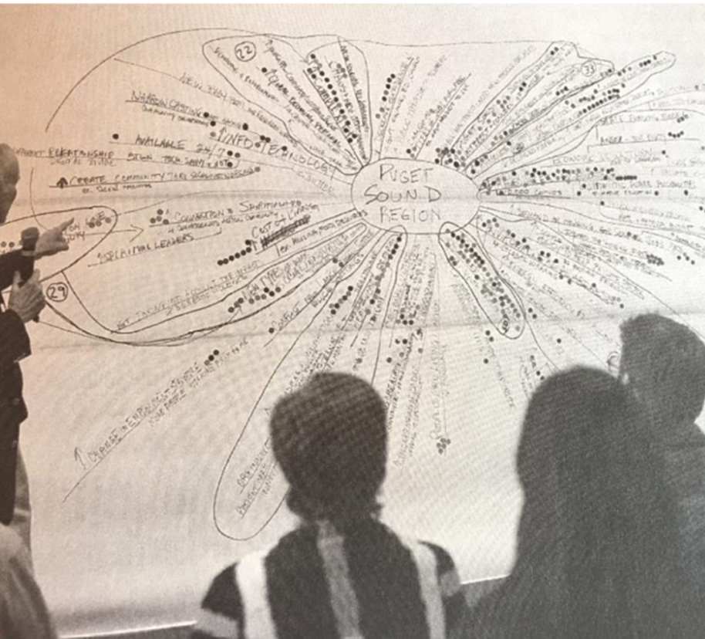
Étape 4 - Vision de la situation souhaitée pour le partenariat
Objectifs : Définir la situation future dans 5 ans, y compris les changements en matière d'inclusion, d'accès et de position de leader des PME.
Discuter des obstacles à surmonter pour parvenir à la situation future souhaitée.
Question centrale Dans cinq ans : comment vous imaginez-vous vivre et travailler ensemble comme vous le souhaitez ?
Produits visuels de la situation souhaitée : Image riche ou toute autre représentation visuelle créative.
Outils Exercice de vision pour développer un scénario futur autour de l'idée d'entreprise
Notes:
Pourquoi cette méthode ?
Après l'exercice de cartographie des tendances, chaque personne aura une meilleure appréciation de l'intérêt des autres pour les questions d'actualité.
Au cours de l'exercice suivant, chacun imaginera comment le partenariat et chaque acteur individuellement agiront en fonction de ces intérêts.
Les motivations et les arguments des personnes apparaîtront clairement lorsqu'elles feront le lien avec le scénario futur et mettront en scène ce qu'elles ont accompli dans un futur de 5 ans.
En imaginant ce qu'ils souhaitent voir se produire à l'avenir, les gens se dynamisent et s'inspirent les uns des autres.

Slide 10
Étape 5 - Déterminer un terrain d'entente
Un terrain d'entente est défini comme une proposition soutenue à 100 %.
Lors des étapes 3 et 4 (cartographie des tendances et formulation des scénarios futurs), les parties prenantes ont implicitement identifié des intérêts communs.
L'étape 5 permet de traduire ces intérêts communs en "quoi" et "comment".
L'identification d'un terrain d'entente sert à affiner implicitement l'idée d'affaires initiale, en fournissant des idées concrètes pour formuler des chemins d'impact.
Il répond à la question "Quelles sont les idées et les interventions sur lesquelles nous sommes tous d'accord ?" et produit une liste de propositions soutenues par tout le monde.
Ces déclarations représentent le terrain d'entente !
Notes:
Trois (3) outils peuvent être utilisés pour définir la situation actuelle du système d'approvisionnement alimentaire :
Cartographie des acteurs (sensible au genre et à la jeunesse)
Vérification des faits
Tendances en matière de cartographie mentale

Slide 11
Étape 6 - Définir les chemins d'impact qui sous-tendent la stratégie du partenariat
Les chemins d'impact (C.Is), ou chaînes de résultats, sont des outils permettant d'apprendre comment rendre les partenariats efficaces pour obtenir un impact de développement.
Les C.Is permettent aux acteurs de naviguer et de vérifier s'ils avancent toujours dans la bonne direction et à quelle vitesse.
Dans la pratique, les IPs évoluent au fil du temps, devenant plus précis dans la définition de la manière dont les partenariats contribuent à l'impact sur le développement.
Cette étape permet de formuler les PI sur la base des résultats et des orientations issus de la première phase du processus de D&D (étapes 1 à 5).
Par conséquent, les chemins d'impact visualiseront les logiques d'intervention de chaque partenariat individuel.
Une petite équipe spécialisée, élue lors de l'atelier de D&D, construit par étapes un ensemble de chemins d'impact.
Cette équipe élabore deux ou trois chemins d'impact qui visualisent la stratégie de développement du partenariat et identifient les résultats immédiats, intermédiaires et finaux escomptés.
Notes:
Pourquoi cette méthode ?
Après l'exercice de cartographie des tendances, chaque personne aura une meilleure appréciation de l'intérêt des autres pour les questions d'actualité.
Au cours de l'exercice suivant, chacun imaginera comment le partenariat et chaque acteur individuellement agiront en fonction de ces intérêts.
Les motivations et les arguments des personnes apparaîtront clairement lorsqu'elles feront le lien avec le scénario futur et mettront en scène ce qu'elles ont accompli dans un futur de 5 ans.
En imaginant ce qu'ils souhaitent voir se produire à l'avenir, les gens se dynamisent et s'inspirent les uns des autres.

Slide 12
Au cours du processus de changement, les partenariats peuvent être confrontés à des risques et à des tensions. L'identification précoce de ces défis permet une meilleure planification pour les anticiper et les traiter.
Le petit comité qui a été mandaté à la fin de l'atelier D&D pour développer des chemins d'impact, rend compte au groupe d'acteurs plus large et présente les voies d'impact formulées d'une manière simple.
Le facilitateur peut employer une méthode de " rituel de dissidence" pour tester et améliorer les voies d'impact proposées en les soumettant à une dissidence ritualisée (défi) et à un assentiment (alternatives positives).
À ce stade, les parties prenantes peuvent remettre en question la logique et les hypothèses, réfléchir aux risques et aux tensions et proposer une meilleure logique, des hypothèses à mettre en place et des interventions susceptibles de réduire les risques et d'atténuer les tensions.
Ce processus est répété pour les différents chemins d'impact présentés jusqu'à ce qu'une version affinée soit développée et acceptée.
À l'issue de ce processus, les chemins d'impact finaux seront rédigées pour former un accord de partenariat !
Étape 7 : Validation et hiérarchisation des chemins d'impact et des domaines d'intervention
Notes:
Trois (3) outils peuvent être utilisés pour définir la situation actuelle du système d'approvisionnement alimentaire :
Cartographie des acteurs (sensible au genre et à la jeunesse)
Vérification des faits
Tendances en matière de cartographie mentale

Slide 13
Remarques finales
Le processus D&D offre un cadre structuré pour construire des partenariats efficaces et inclusifs.
Les étapes décrites guident les facilitateurs dans la recherche de données, la sélection des participants, la cartographie des acteurs, la collaboration, la vision et la planification de l'action.
Ce processus structuré mais flexible permet d'instaurer la confiance et de renforcer les partenariats afin de favoriser une croissance durable et inclusive tout au long des chaînes de valeur.
Le travail de base effectué au cours du processus D&D garantit que les stratégies sont à la fois réalisables et adaptées à l'évolution des besoins.
Cela prépare le terrain pour traduire les plans en actions significatives pendant la durée du partenariat.

Slide 14
Lectures complémentaires: Ressources pour l'animateur
Manuel de facilitation du processus D&D et modèle de rapport correspondant.

Slide 15
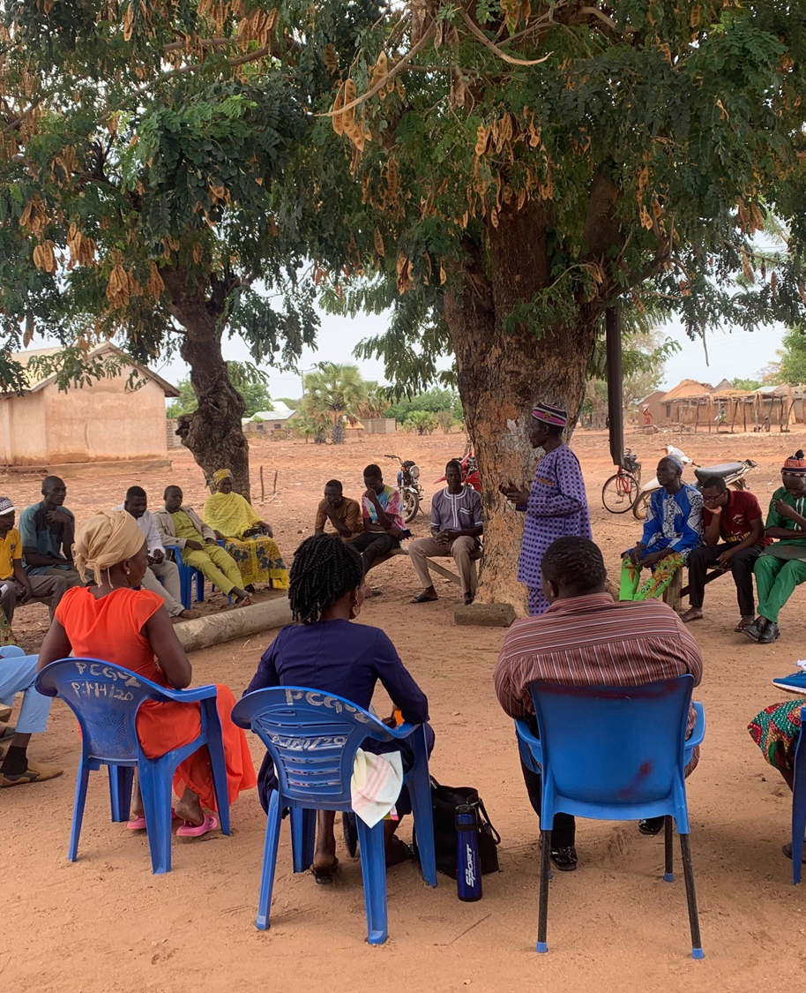
Session 2
Mise en place de mécanismes de gouvernance des partenariats

Slide 16
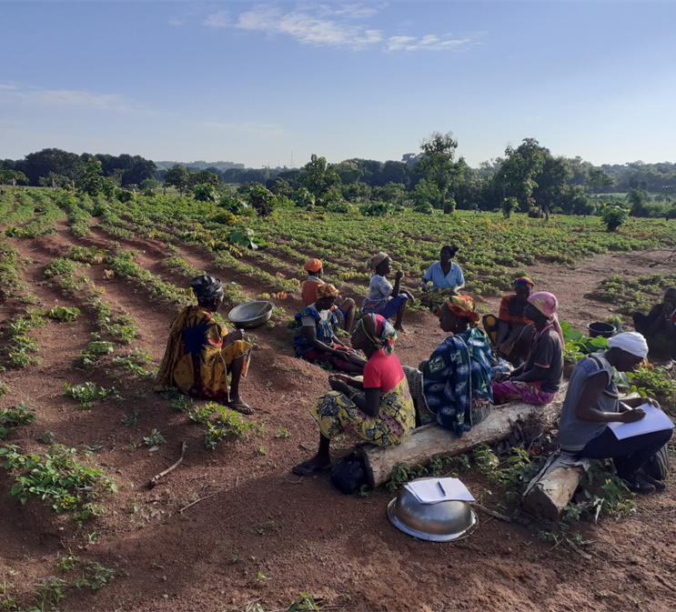
Qu'est-ce que la gouvernance de partenariat ?
La gouvernance des partenariats ne se limite pas au champ d'action traditionnel d'un comité de pilotage.
Bien que les deux concernent les processus de prise et de mise en œuvre des décisions, la gouvernance de partenariat comprend également l'établissement de relations entre les personnes directement impliquées dans le partenariat et les autres parties prenantes de la chaîne de valeur.
Elle comprend également des mécanismes visant à équilibrer les pouvoirs de toutes les parties prenantes impliquées dans un partenariat.
Les partenariats public-privé se sont avérés être un moyen utile pour favoriser l'agro-industrie inclusive. Toutefois, la manière dont ces partenariats sont gérés est essentielle pour qu'ils réussissent à renforcer l'inclusion et la compétitivité des chaînes de valeur agroalimentaires.
Par conséquent, les accords de gouvernance de partenariat doivent être explicites, adaptés à chaque contexte de partenariat, mis en œuvre systématiquement, ajustés chaque fois que nécessaire et progressivement intégrés dans les réseaux locaux.

Slide 17
Pourquoi la gouvernance de partenariat est-elle importante ?
Renforcer un modèle d'entreprise inclusive
Suivi des progrès/des résultats
Assurer un flux régulier d'informations avec des boucles de rétroaction efficaces
Prendre des décisions opérationnelles
Ajuster les stratégies de partenariat si nécessaire pour accélérer le développement d'entreprises inclusives

Slide 18
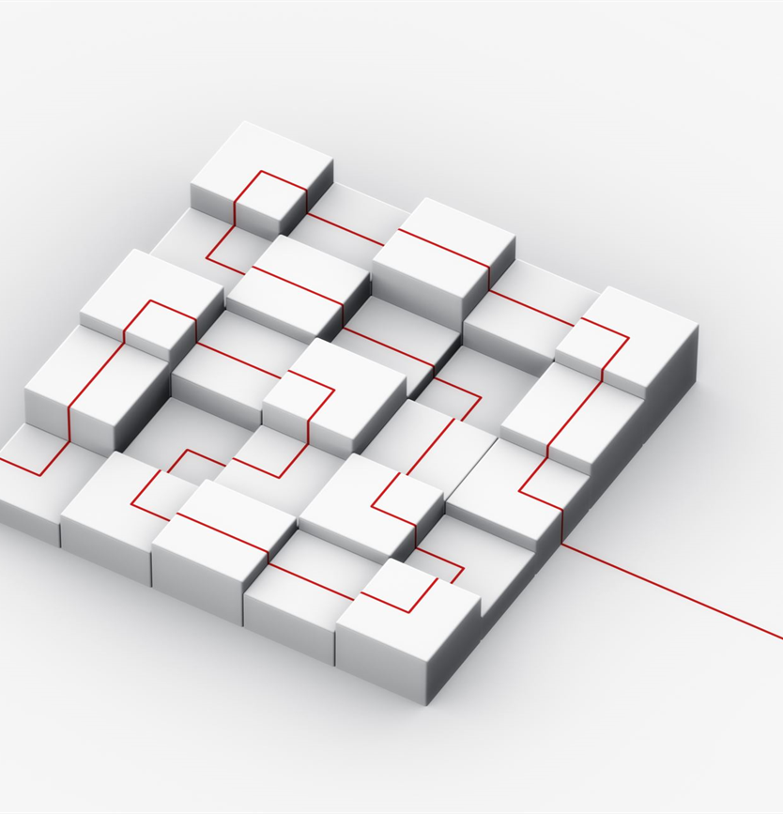
Structures de gouvernance dans les partenariats
Les PPP 2SCALE sont dotés d'une structure de gouvernance allant de deux à quatre structures.
Toutefois, aucun modèle de gouvernance unique n'est prescrit ; les dispositions ont été adaptées à chaque partenariat en fonction des circonstances spécifiques.
Notes:
Pourquoi cette méthode ?
Après l'exercice de cartographie des tendances, chaque personne aura une meilleure appréciation de l'intérêt des autres pour les questions d'actualité.
Au cours de l'exercice suivant, chacun imaginera comment le partenariat et chaque acteur individuellement agiront en fonction de ces intérêts.
Les motivations et les arguments des personnes apparaîtront clairement lorsqu'elles feront le lien avec le scénario futur et mettront en scène ce qu'elles ont accompli dans un futur de 5 ans.
En imaginant ce qu'ils souhaitent voir se produire à l'avenir, les gens se dynamisent et s'inspirent les uns des autres.

Slide 19
Structures de gouvernance dans les contrats de partenariats
Gouvernance de niveau PEA
Délibérer sur les volumes de production et de commercialisation ainsi que sur la qualité
Niveau terrain
Composé du personnel technique de terrain de l'entreprise principale et de 2SCALE
Superviser la mise en œuvre des plans d'action annuels du partenariat
Rendre compte chaque mois des objectifs, des activités entreprises, des résultats obtenus et des défis rencontrés
Se réunir généralement tous les trimestres
Niveau de gestion
Composé de cadres intermédiaires de l'entreprise chef de file et de 2SCALE.
Niveau de supervision
Composé de cadres supérieurs de l'entreprise chef de file et de 2SCALE, et le plus souvent, d'un dirigeant des organisations paysannes
Définit les objectifs stratégiques du partenariat
Approuve le plan d'action annuel du PPP, le budget de répartition des coûts et les notes d'évaluation
Se réunit uniquement lorsque cela est nécessaire ou moins fréquemment
Réunions fréquentes, hebdomadaires ou mensuelles selon les produits et les saisons
Fournit des orientations et des solutions aux problèmes identifiés par la gouvernance sur le terrain.
Se réunit généralement deux fois par an.
Documente les réunions dans un procès-verbal et prépare :
le plan annuel de développement de la chaîne de valeur,
le budget annuel à frais partagés, et
les notes d'évaluation annuelles, qui sont soumises et approuvées chaque année par le comité de surveillance stratégique.

Slide 20
Pourquoi les structures de gouvernance des partenariats doivent-elles être inclusives ?
Les interventions au sein des partenariats impliquent et affectent de nombreux autres acteurs au niveau local et au niveau régional (chaîne de valeur), qui ont tous des intérêts différents.
  Ambitions,
  Stratégies,
  Modèles d'entreprise et
  Intérêts.
Toutes les parties prenantes ne peuvent pas être impliquées dans les structures de gouvernance, mais les petits exploitants agricoles doivent être représentés.
Au fur et à mesure que le partenariat se développe, les modalités de gouvernance sont affinées (si nécessaire) pour garantir l'inclusion des petits exploitants agricoles et d'autres parties prenantes clés.

Slide 21
Le rôle des autorités publiques dans la gouvernance des partenariats
Les autorités publiques locales et nationales peuvent également être impliquées dans les processus de gouvernance des partenariats.
Les autorités publiques pourraient jouer un rôle spécifique dès le début d'un partenariat et contribuer à faire avancer l'agenda des partenariats en matière d'égalité entre les femmes et les hommes, ainsi que l'alignement sur d'autres priorités d'intervention publique.
En outre, cette participation permet au gouvernement de mieux comprendre les défis auxquels sont confrontés les partenaires et facilite les demandes de soutien de la part des organismes publics.
Notes:
Pourquoi cette méthode ?
Après l'exercice de cartographie des tendances, chaque personne aura une meilleure appréciation de l'intérêt des autres pour les questions d'actualité.
Au cours de l'exercice suivant, chacun imaginera comment le partenariat et chaque acteur individuellement agiront en fonction de ces intérêts.
Les motivations et les arguments des personnes apparaîtront clairement lorsqu'elles feront le lien avec le scénario futur et mettront en scène ce qu'elles ont accompli dans un futur de 5 ans.
En imaginant ce qu'ils souhaitent voir se produire à l'avenir, les gens se dynamisent et s'inspirent les uns des autres.

Slide 22
Quelles sont les capacités requises pour une gouvernance efficace de partenariat?
La confiance est la clé d'une chaîne de valeur efficace et efficiente.
La confiance est également importante dans la gouvernance du partenariat et repose sur la transparence et la communication ouverte sur des sujets pertinents pour le modèle d'entreprise inclusif renforcé par le partenariat.

Slide 23
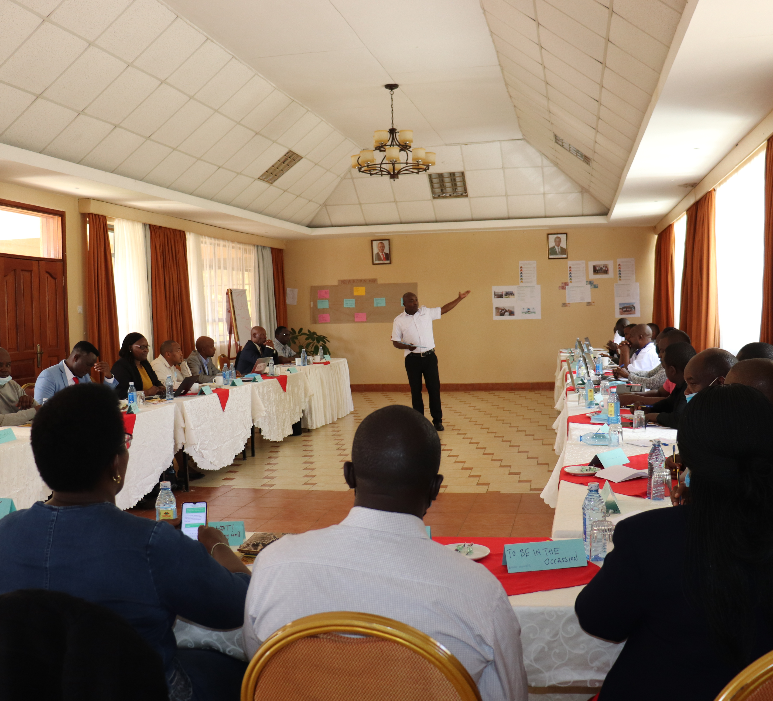
Comment pérenniser les dispositifs de gouvernance ?
Le rôle de facilitateur de 2SCALE, qui consiste à équilibrer le pouvoir et les intérêts des principaux partenaires lors des réunions de gouvernance, prendra fin un jour.
Les décisions relatives aux stratégies et aux opérations doivent s'aligner sur l'évolution de l'ambition du partenariat et être dans l'intérêt mutuel de toutes les parties.
Les dispositions en matière de gouvernance peuvent être maintenues à travers:
  La création des liens avec les institutions sectorielles
  La transformation les clusters en pôles agro-industriels
  Facilitation de l'absorption, par les partenaires, des coût des réunions de gouvernance en recourant à des plateformes médiatiques rentables telles que WhatsApp, Telegram et d'autres canaux peu coûteux.
  Intégration de la gouvernance dans les réseaux publics et privés.

Slide 24
Remarques finales
L'intégration des structures de gouvernance dans les réseaux publics et privés, la décentralisation et les systèmes de prélèvement pour couvrir les coûts sont des éléments clés de la poursuite des accords de gouvernance.
La mise en place de mécanismes de gouvernance inclusifs n'est pas une garantie de succès pour un partenariat, qui peut être entravé par de nombreux autres défis, mais sans une gouvernance claire et inclusive, un partenariat n'est pas susceptible de prospérer.
"Se réunir est un début ; rester ensemble est un progrès ; travailler ensemble est une réussite." Henry Ford.

Slide 25
Pour en savoir plus
2SCALE gouvernance des partenariats - un document de réflexion
Concevoir des accords de partenariat complets - Une introduction à la fiche d'évaluation des accords de partenariat.
Structure de gouvernance dans les partenariats public-privé

Slide 26
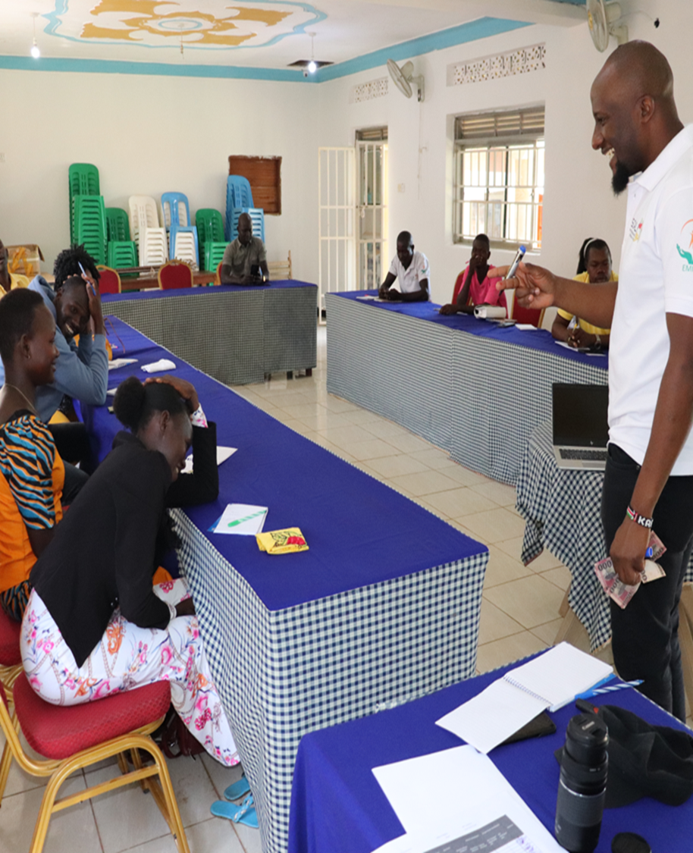
Session 3
Gestion des processus de réflexion et d'adaptation (R&A)

Slide 27
Objectifs
Aider les partenaires à réfléchir aux progress, à l'orientation du processus de changement et à examiner conjointement s'il est nécessaire d'adapter leur stratégie.
Le processus de R&A doit être organisé après chaque année/saison de collaboration et de mise en œuvre des activités.
Au cours de ce processus, les principaux acteurs du partenariat se réunissent pour réfléchir aux progrès et à l'orientation des chemins d'impact et éventuellement les adapter pour la prochaine saison de mise en œuvre.

Slide 28
Principales étapes du processus de recherche et d'adaptation
Étape 1 - Préparation - elle comprend la collecte et l'interprétation des données ainsi que la sélection des participants à l'atelier.
1
Étape 2 - Le processus d'atelier de R&A - qui permet aux acteurs de discuter des résultats, d'identifier les obstacles, de mesurer la santé du partenariat et d'identifier les déclarations communes.
2
Étape 3 - Rapports et gestion stratégique - qui comprend des activités telles que le réexamen et l'adaptation des IPs, l'établissement de rapports sur le processus de R&A et l'achèvement de la note d'évaluation.
3

Slide 29
Étape 1 - Préparation
Collecter et interpréter des données actualisées sur les voies d'impact du partenariat.
Les décisions sur ce que les acteurs du partenariat doivent faire et changer ne seront efficaces que si elles sont fondées sur des données correctes.
Ces données renseignent les partenaires sur les progrès et l'orientation du partenariat, sur la valeur ajoutée du PPP pour l'entreprise inclusive et sur les obstacles qui entravent le partenariat.
Sélection des participants à l'atelier de recherche et d'évaluation. Comme pour le processus de D&D, il est fortement conseillé d'utiliser les critères ARE IN afin que l'ensemble du système soit présent dans la salle et que les différentes parties prenantes partagent leurs connaissances.

Slide 30
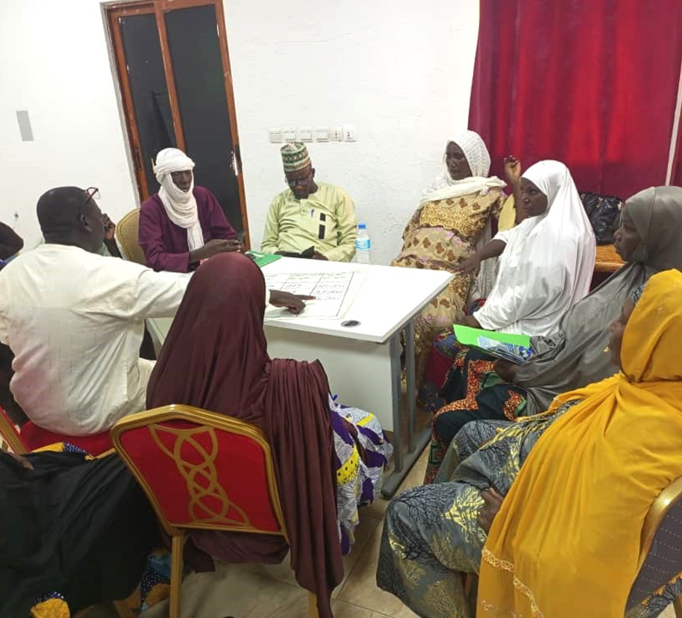
Étape 2 - Processus d'atelier R&A
1) Discussion des résultats
Le dialogue sur les résultats est la première activité de l'atelier et doit être guidé par les questions suivantes :
    Qu'avions-nous l'intention de réaliser ?
    Qu'avons-nous accompli ?
    Comment expliquer les écarts observés et les changements les plus significatifs ?
2) Trouver des obstacles sur le chemin des résultats
Le chemin vers le résultat n'est jamais sans obstacles. Il est donc important de les anticiper et d'y faire face pour rendre les partenariats résistants et efficaces.
Ce processus permet aux participants d'identifier
    Les obstacles que les acteurs du partenariat rencontrent pour atteindre les résultats formulés.
    Bonnes pratiques et idées pour y faire face et/ou les gérer afin d'atteindre les résultats formulés.

Slide 31
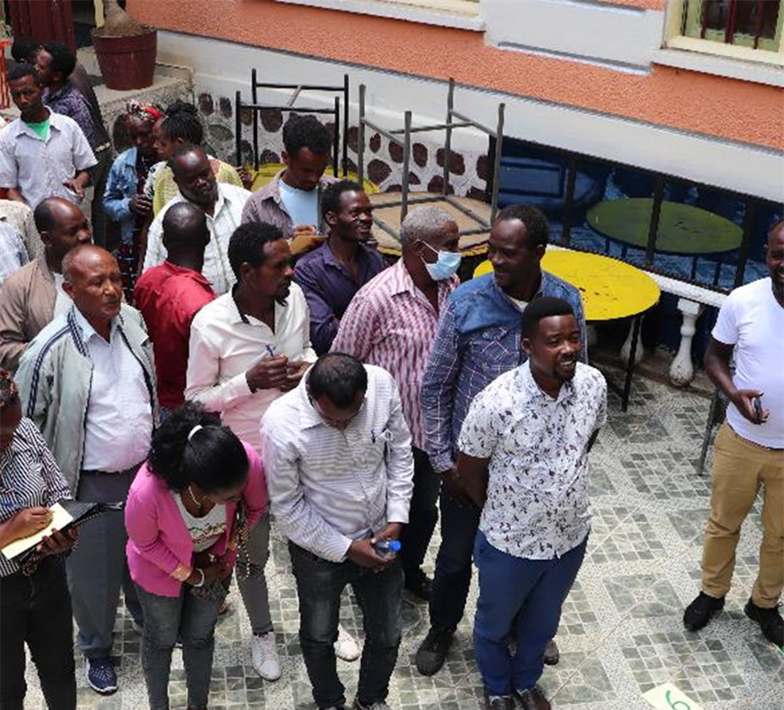
Étape 2 - Processus de l'atelier R&A
3) Mesurer la santé du partenariat
  Les partenariats étant le moyen essentiel pour atteindre les résultats souhaités, il est essentiel de vérifier la "santé" des partenariats.
  Cette étape leur donne l'occasion de le faire et de réfléchir ensemble à la forme que devrait prendre la collaboration souhaitée.
En outre, ce processus permet de se faire une idée de la manière dont la délibération au sein du partenariat est appréciée par ses membres, et de l'orientation que les acteurs du partenariat souhaiteraient donner à leur délibération.
4) Identifier les déclarations de terrain d'entente
L'identification de déclarations communes permet aux partenaires d'adapter les voies d'impact formulées et de donner la priorité aux activités clés pour la saison suivante qui soutiendraient les IP adaptés.
Les outils et les processus à utiliser ici sont les mêmes que pour l'identification des points communs dans le processus de D&D.

Slide 32
Étape 3 - Rapports et gestion stratégique
Cette étape nécessite l'organisation d'une réunion avec une équipe restreinte immédiatement après la clôture du processus de R&A afin de travailler sur les trois activités clés suivantes :
Réexamen et adaptation des Chemins d'impact
  À ce stade, le petit groupe, sur la base des résultats de l'atelier, réexaminera et adaptera les C.I du haut (résultats ultimes) au bas (portée et réaction) et vice versa. Il formulera ensuite un plan d'action pour la saison prochaine.
Rapport sur le processus R&A
  Pour documenter correctement les résultats du processus, les partenaires doivent se mettre d'accord avant l'atelier R&A sur la personne responsable de la prise de notes, de l'enregistrement des discussions, de la collecte de tous les matériaux et de la prise de photos.
  L'équipe peut utiliser le modèle conçu pour rendre compte du processus de recherche et d'évaluation.
  Remplir la note d'évaluation
    Enfin, la gouvernance du partenariat utilise un projet de note d'évaluation pour discuter des implications de l'atelier R&A pour les stratégies et les actions du partenariat.

Slide 33
Pour en savoir plus
Manuel de facilitation du processus de recherche et d'évaluation et modèles de rapport correspondants

Slide 34
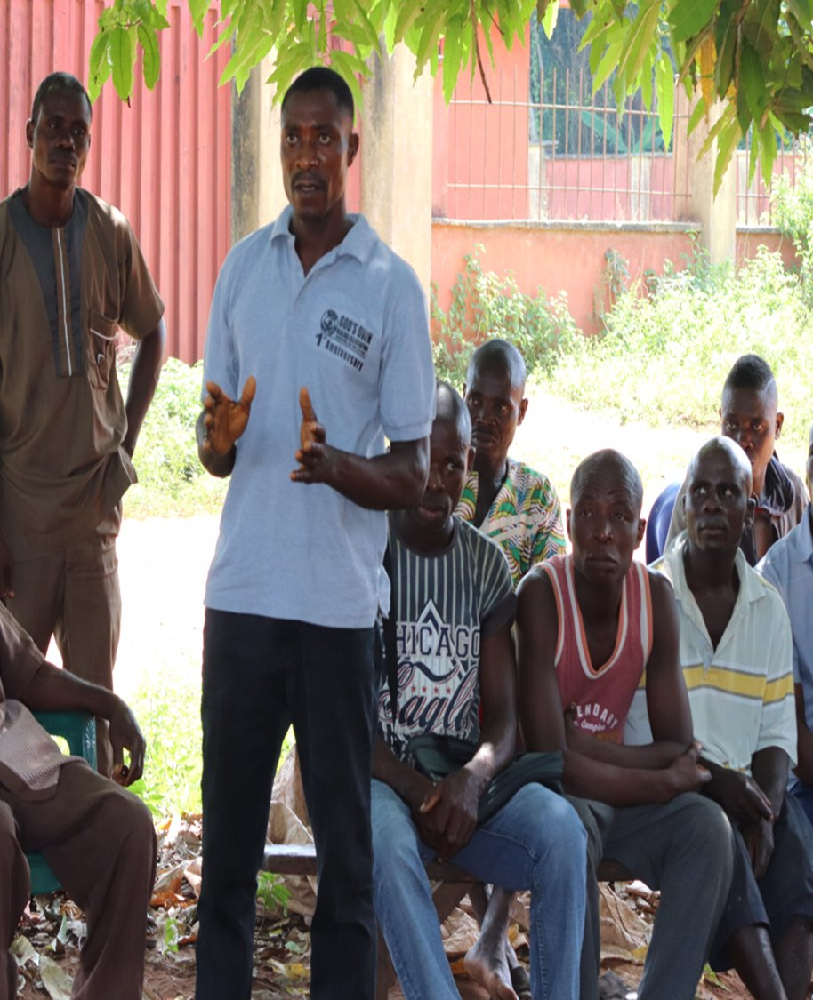
Session 4
Travailler en partenariat avec les fournisseurs de services d'appui aux entreprises (SAE)

Slide 35
Que sont les fournisseurs de BSS ?
Nous pouvons simplement définir les fournisseurs de BSS comme toutes les organisations (y compris les entreprises) qui fournissent des services de soutien aux producteurs et aux entreprises liées à l'agriculture.
Ces services de soutien peuvent inclure la formation, le conseil et les services consultatifs, l'information et l'aide à la commercialisation, ainsi que le courtage de relations commerciales.
Le fournisseur de BSS peut également être une organisation publique ou à but non lucratif (fondations, ONG) ou une entreprise privée à but lucratif.
En outre, toute unité d'une organisation de producteurs qui offre délibérément une assistance à ses membres peut être considérée comme un BSS, de même que certains organismes publics de recherche et de vulgarisation.
Les fournisseurs de BSS peuvent être "internes" ou "externes" aux acteurs du partenariat agro-industriel.
Un BSS interne fait partie de la chaîne de valeur ciblée du partenariat, comme par exemple une unité d'une organisation de producteurs ou un département spécialisé au sein de l'entreprise chef de file.
D'autre part, les "fournisseurs externes de BSS" sont des organisations qui ne sont pas directement engagées dans la chaîne de valeur ciblée par le partenariat et qui, dans la plupart des cas, sont des ONG locales ou des sociétés de conseil.

Slide 36
Pourquoi les BSS sont-ils pertinents ?
Cette question ne peut être abordée sans tenir compte de l'évolution de la dynamique de l'agriculture africaine au cours des dernières décennies.
L'implication de l'État dans les marchés alimentaires a diminué.
L'environnement de production, de commerce et de consommation des produits agricoles est devenu plus dynamique et a évolué de manière imprévisible.
Les changements de politique concernant le rôle du secteur public dans la vulgarisation agricole ont entraîné une réduction des dépenses publiques consacrées aux services de vulgarisation.
Les connaissances, les informations et les technologies sont désormais de plus en plus générées et fournies par le secteur privé.
Par conséquent, l'implication des BSS dans le processus de co-création des partenariats pourrait combler ces lacunes.

Slide 37
Rôle des fournisseurs de SRS dans le processus de co-création
Informations et conseils, par exemple des analyses de marché, des évaluations sectorielles, des informations sur les stratégies des concurrents ou toute autre contribution spécifique à la planification commerciale et/ou stratégique.
Courtage et mise en réseau, par exemple conseils sur les liens potentiels entre entreprises, y compris propositions et facilitation de partenariats entre grappes d'entreprises et/ou chaînes de valeur.
Formation et accompagnement des acteurs de l'agro-industrie afin de développer leurs compétences, tant sur le plan technique que managérial, ainsi que leurs compétences interpersonnelles.
Facilitation des processus d'apprentissage interactifs pour soutenir le cluster et/ou la chaîne de valeur. Cela comprend l'instauration d'un climat de confiance, l'analyse conjointe et la résolution de problèmes, la conception et la mise en œuvre de programmes de recherche-action, ainsi que le lancement et le suivi d'actions collectives.

Slide 38
Pour en savoir plus
Renforcer les services de soutien aux entreprises pour les partenariats agro-industriels - l'expérience de 2SCALE.

Slide 39
FIN DU MODULE 2

